Slide 2
Peças que compõem a prestação de contas
Rol de Responsáveis
Relatório de Gestão
Relatório de Processos Sindicâncias Instaurados
Parecer da Auditoria Interna
Resoluções dos Conselhos Administrativos

Slide 3
ACÓRDÃO Nº 3947/2012 – TCU – 2ª Câmara (ANO 2008) (Julgamento ocorrido em 35 páginas): PRESTAÇÃO DE CONTAS. OCORRÊNCIA DE INFRAÇÕES AOS NORMATIVOS LEGAIS NAS ÁREAS DE LICITAÇÃO E GESTÃO DE PESSOAL. OCUPAÇÃO INDEVIDA DE IMÓVEIS FUNCIONAIS. FALTA DE CONTROLE DOS BENS PATRIMONIAIS. NÃO ATENDIMENTO A DETERMINAÇÕES DO TRIBUNAL DE CONTAS DA UNIÃO. CONTAS IRREGULARES [...]. DETERMINAÇÃO.
ACÓRDÃO Nº 3802/2012 – TCU – Segunda Câmara (ANO 2010) (Julgamento ocorrido em 13 páginas): [...] FALHAS FORMAIS NA EXECUÇÃO ORÇAMENTÁRIA E EM PROCESSOS LICITATÓRIOS. IRREGULARIDADES INSUFICIENTES PARA MACULAR A GESTÃO COMO UM TODO. CONTAS REGULARES COM RESSALVAS [...]. DETERMINAÇÕES.
Julgamento das contas da UFRPE

Slide 4
ACÓRDÃO Nº 175/2017 - TCU - 1ª Câmara (ANO 2014) (Julgamento ocorrido em menos de meia página): Os Ministros do Tribunal de Contas da União ACORDAM, por unanimidade, [...] em julgar regulares com ressalva [...] dando-lhes quitação [...]:
1.7. Dar ciência à Universidade Federal Rural de Pernambuco (UFRPE) acerca das falhas identificadas na constituição do Rol de Responsáveis e do Relatório de Gestão do exercício de 2014, relacionadas no item “2.1 - Avaliação da Conformidade das Peças” do Relatório de Auditoria Anual de Contas 201503669, elaborado pela Controladoria Geral da União, com vistas à adoção de providências internas que previnam a ocorrência de falhas semelhantes em exercícios futuros.
Julgamento das contas da UFRPE

Slide 5
1. ACI | 11. EDU | 21. PROAD
2. AUDIN | 12. GCF | 22. PROGEPE
3. BIBLIOTECA | 13. NACES | 23. PROGESTI
4. CAME | 14. NEMAM | 24. PROPLAN
5. CCS | 15. NIT | 25. PRPPG
6. Comissão de Sindicância | 16. NTI / CTI | 26. SIC
7. Comitê de Governança | 17. NURIC | 27. UACSA
8. DAG | 18. OUVIDORIA | 28. UAG
9. DELOGS | 19. PRAE | 29. UAST
10. EAD | 20. PREG
Quem deve
apresentar

Slide 6
Indicadores de Desempenho
Censo da educação superior
Relatório de Gestão TCU
Finalidade

Slide 7
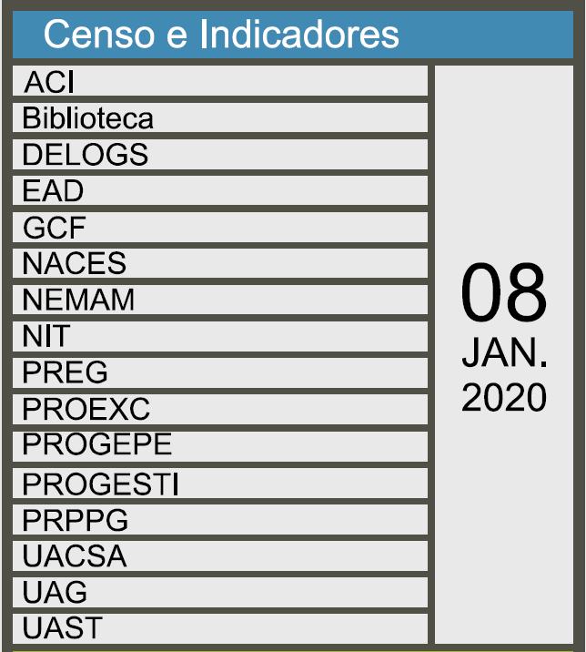
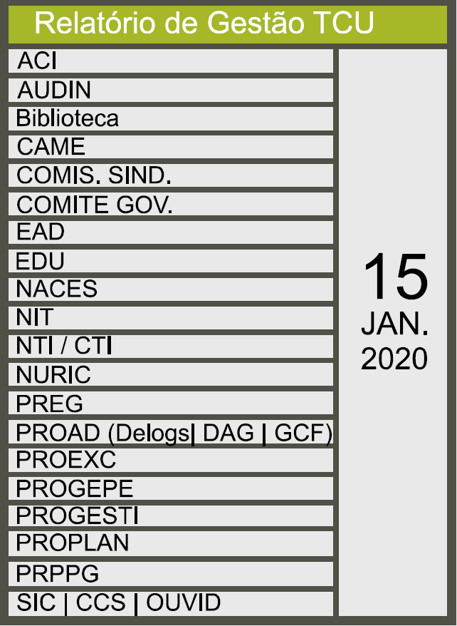
Prazos

Slide 8
As IFES são obrigadas a informar no Sistema Integrado de Monitoramento, Execução e Controle (SIMEC) e nos Relatórios de Gestão do TCU os indicadores de Desempenho, tais como:
Aluno equivalente;
Índice de qualificação docente;
Taxa de Sucesso na Graduação, entre outros.
Base legal: Decisão 408/2002 – TCU, Acórdãos 1.043/2006 e 2.167/2006 do TCU.
Setores: PROGEPE, GCF, DELOGS, PRPPG
Indicadores de
desempenho

Slide 9
Utilizado para elaboração da Matriz de Outros Custeios e Capital (OCC).
Constituem a base de dados de referência utilizada pelo MEC sobre educação superior, com precedência sobre quaisquer outras.
Constitui pré-requisito para:
Expedição dos atos regulatórios (credenciamento e recredenciamento, autorização, reconhecimento e modificações de cursos);
Participação em diversos programas do Governo Federal.
Base legal: Decreto 6.425/2008; Decreto nº7.233/2010; Portaria Normativa Nº 40/2010; Portaria Nº 794/2013.
O que é o
CENSO da
Educação
Superior?

Slide 10
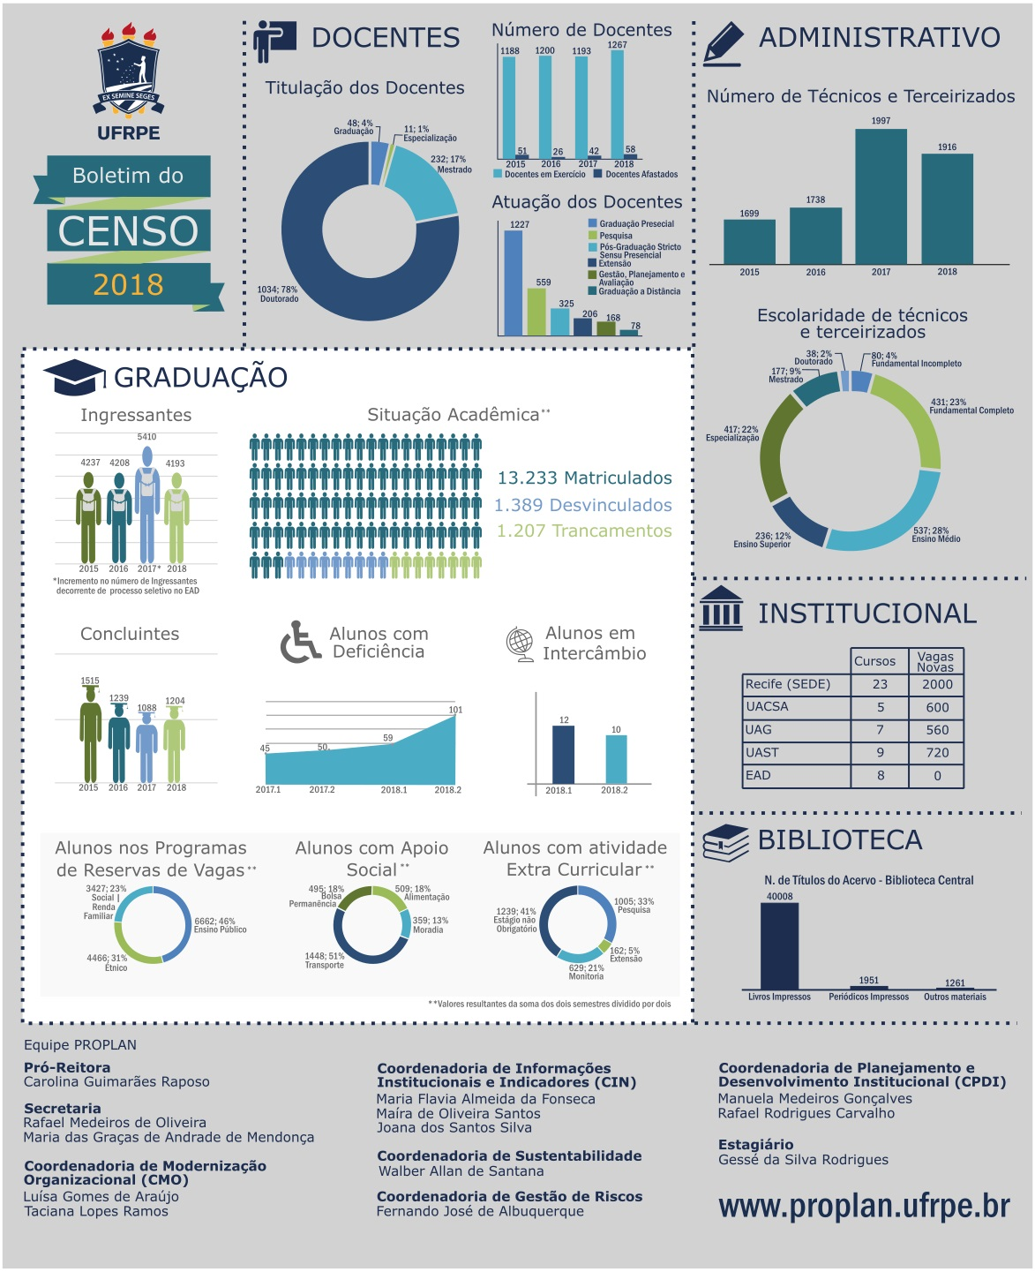
Censo da Educação Superior
Planilhas enviadas pelos setores
NTI
Extração de dados do @siga
CENSO

Slide 11
Relatório de Gestão
Estratégia
Governança
Desempenho
Perspectivas
Baseado no modelo de Relato Integrado - visa comunicar de forma concisa a geração de valor à sociedade, abordando os pontos:
Base legal: Constituição Federal (Arts. 70 e 71); IN 63/2010-TCU, Decisão Normativa 178/2019-TCU

Slide 12
Deve informar no mínimo:
Os objetivos e as metas definidas para o exercício;
Os resultados alcançados ao fim do exercício, demonstrando como a estratégia, a governança e a alocação de recursos contribuíram para o alcance dos resultados;
As justificativas para objetivos ou metas não-atingidas.
Relatório de Gestão

Slide 13
1-Abordagem Estratégica
3-Conectividade da Informação
5-Relações com partes interessadas
7-Materialidade
2-Concisão
4-Confiabilidade e completude
6-Coerência e comparabilidade
8-Clareza
Diretrizes para elaboração do Relatório de Gestão

Slide 14
Estrutura geral do Relatório de Gestão
Base no anexo II da DN 178/2019, portaria TCU e sistema e-Contas
Mensagem do Dirigente Máximo
1 . Visão Geral e Ambiente Externo (A UFRPE - Missão, Visão e Valores | Estrutura
Organizacional e de Governança | Ambiente Externo| Cadeia de Valor (Modelo de Negócios) | Eixos da Instituição
2. Planejamento Estratégico e Governança (Planejamento Estratégico e Objetivos |
Governança | Atuação da Auditoria Interna | Medidas administrativas para apuração de responsabilidade por danos ao Erário | Canais de Comunicação com a Sociedade e partes interessadas)
3. Riscos, Oportunidades e Perspectivas (Tipos de Risco | Visão geral do modelo de gestão de riscos e controles | Detalhamento dos principais riscos e respostas | Análise SWOT )
4. Resultados da Gestão (Gestão | Indicadores de Desempenho | Ensino | Pesquisa | Extensão | Inovação Tecnológica
Educação a Distância – EAD | Assistência Estudantil| Acessibilidade | Acompanhamento e Monitoramento de Egressos | Cooperação Internacional | Parcerias com Outras Entidades | Comunicação | Sistema Integrado de Bibliotecas | Editora Universitária)
5. Alocação de Recursos e Áreas Especiais da Gestão (Declaração dos Pró-Reitores de Administração e Planejamento | Gestão de Pessoas | Gestão de Licitações e Contratos | Gestão Patrimonial e Infraestrutura | Gestão de Tecnologia da Informação | Sustentabilidade Ambiental | Gestão Orçamentária e Financeira | Gestão de Custos)
6. Informações orçamentárias, financeiras e contábeis
7. Outras Informações Relevantes (Tratamento de determinações e recomendações do TCU e órgão de controle interno)

Slide 15
Formulários
Relatório de
Gestão
Informações gerais sobre o capítulo
Orientações para
elaboração
do conteúdo
Forma recomendada
para o conteúdo

Slide 16
O TCU publicará mais informações sobre o RG, assim, estaremos em contato com os setores envolvidos caso sejam necessárias mais informações;
Enfatizar o uso de gráficos, diagramas e usar hiperlinks para apresentar informações concisas e objetivas;
Os setores que responderão o capítulo “Resultado da Gestão” observarão trechos do PDI relacionados às suas atividades;
Se desejar a resposta pode ser enviada no próprio formulário;
Enviar resposta em formato de texto editável, evitar PDF.
Outras Orientações

Slide 17
BANNER
Como Responder?
COMUNICADOS

Slide 18
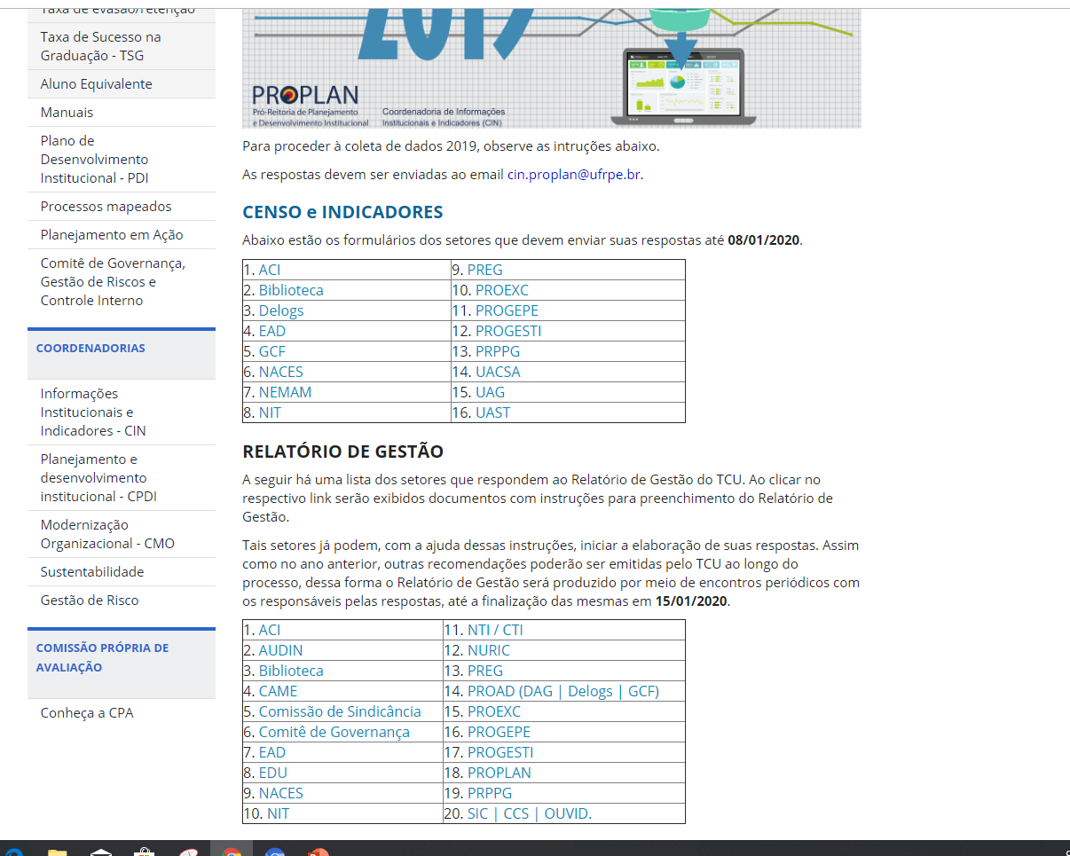
Como Responder?
Censo e Indicadores
Relatório de Gestão

Slide 19
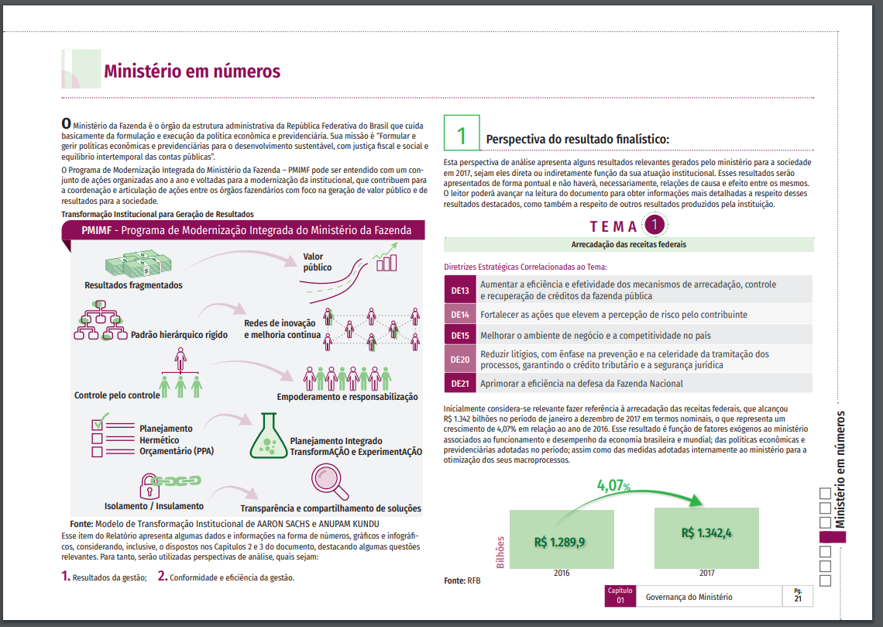
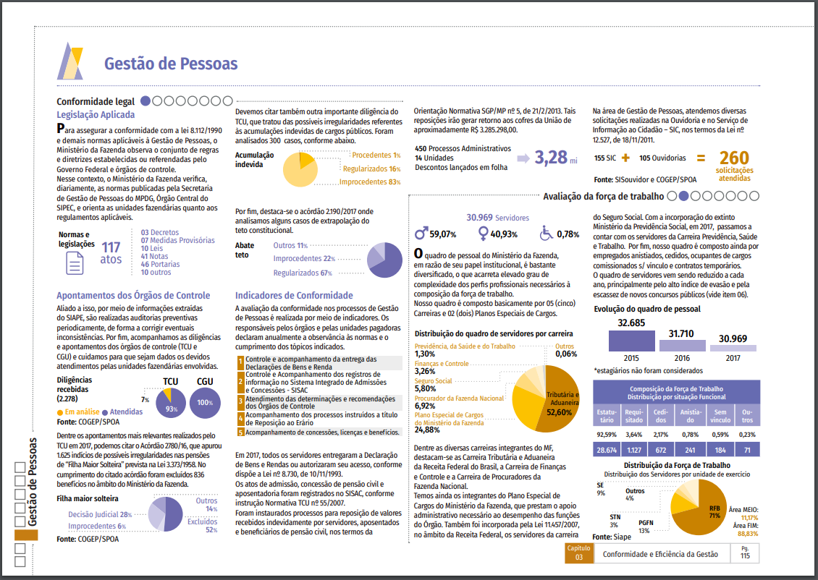
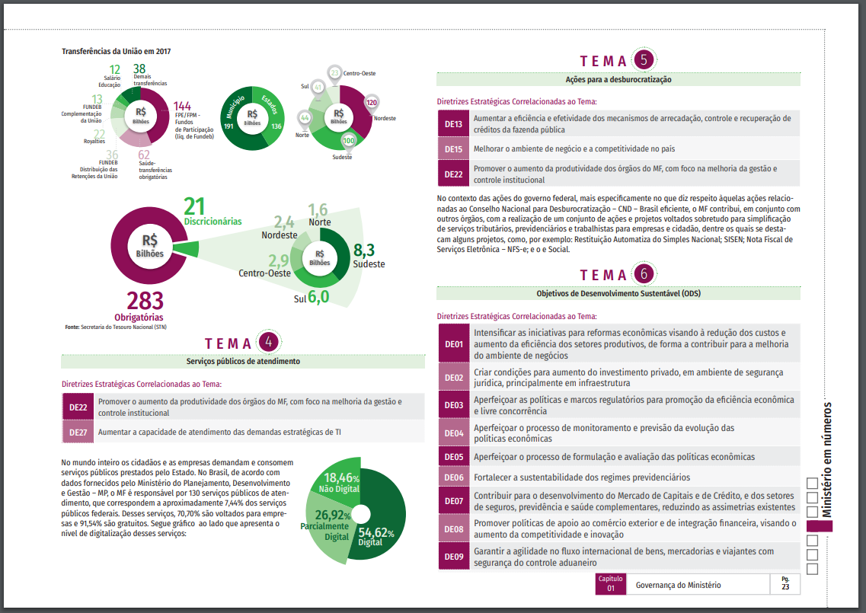
Modelo Piloto (Ministério da Fazenda)

Slide 20
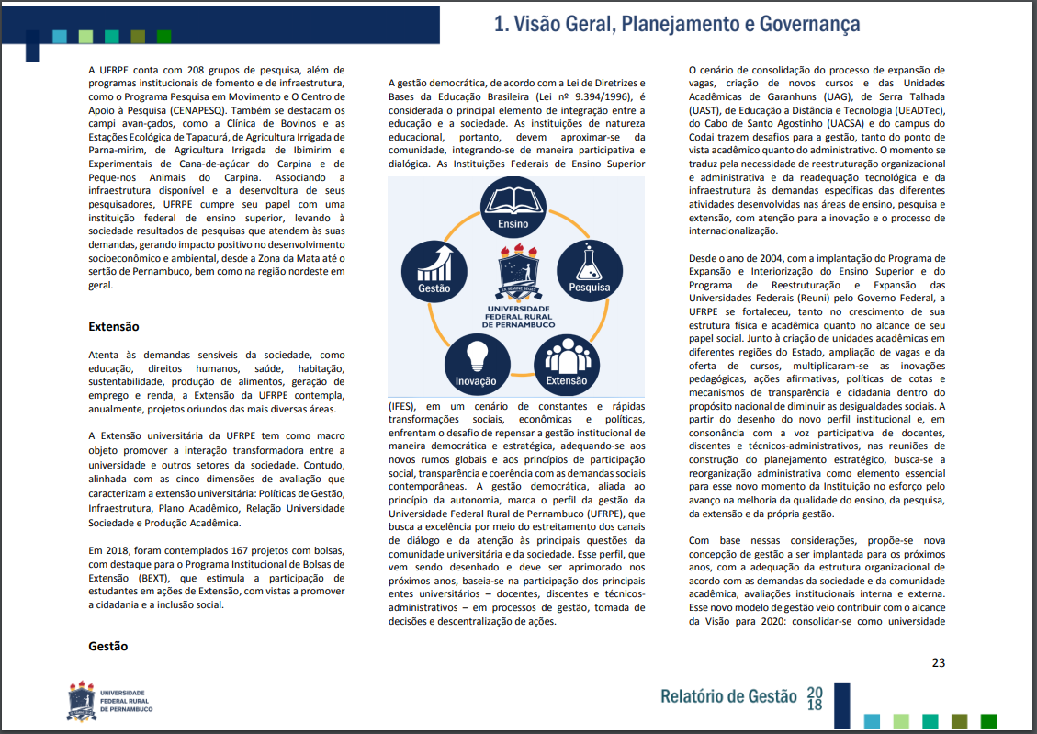
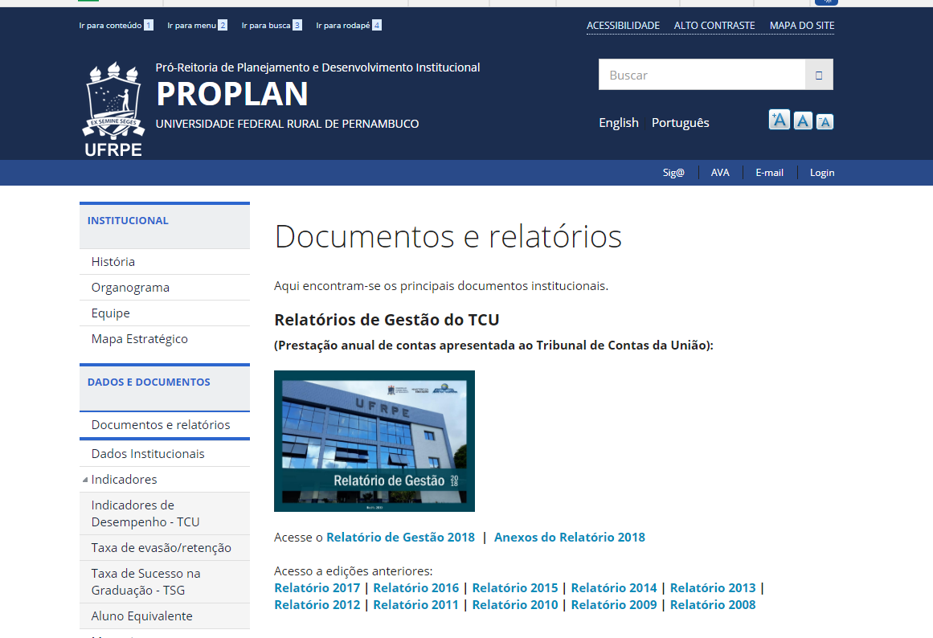
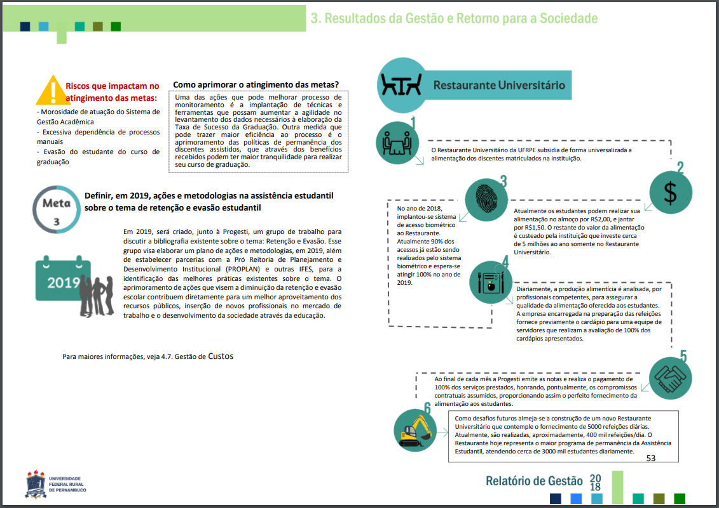
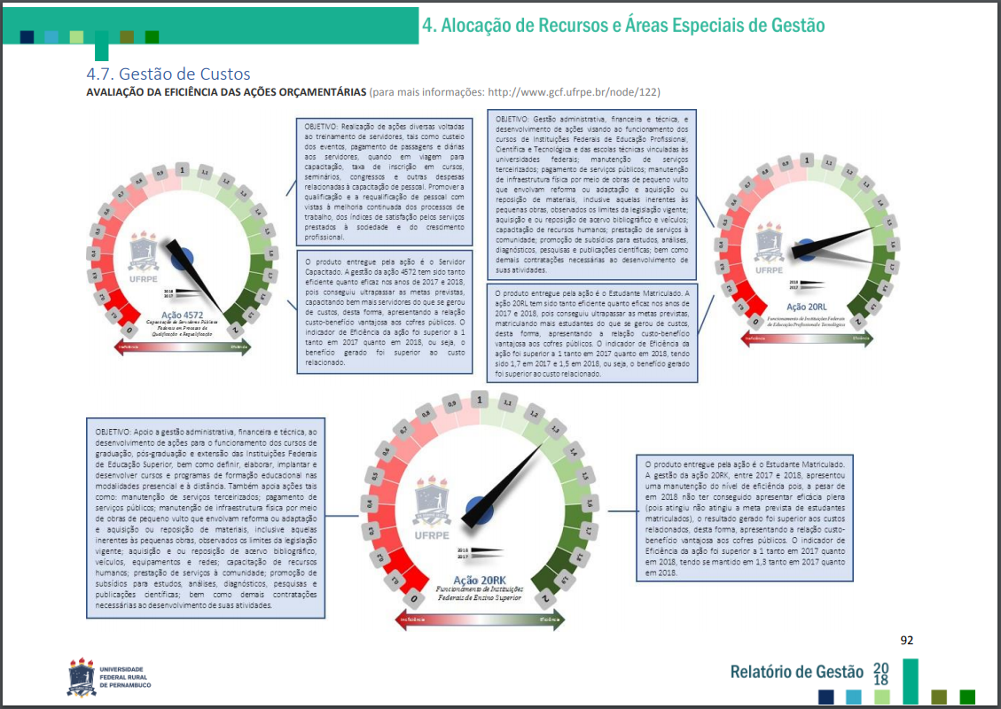
Relatório de Gestão Anterior - UFRPE

Slide 21
Obrigada!
Coordenadoria de Informações Institucionais e Indicadores – PROPLAN
3320-6033/6031
cin.proplan@ufrpe.br
www.proplan.ufrpe.br

